Slide 1
Проектная деятельность по теме «День леса »
Банк информационно- выставочного материала
подготовил воспитатель МБДОУ г. Иркутска
детского сада № 115
Лескова Ольга Владимировна

Slide 2
ФГОС ДО р.2\ п 2,6
Интегративный подход к реализации образовательных областей программы:
«Познавательное развитие»
«Речевое развитие»
«Социально – коммуникативное развитие»
«Художественно эстетическое развитие»
«Физическое развитие»

Slide 3
Психолого –педагогическая работа
Расширять представления о зимних явлениях, о лесе зимой.
Расширять знания о перелетных и зимующих птицах.
Побуждать стремление помогать птицам зимой.
Развивать умение видеть прекрасное вокруг.
Развивать интерес к жизни диких животных.

Slide 4
Пути реализации проекта
НОД
Рассматривание иллюстраций по теме.
Выставка
Индивидуальный продукт детского художественного творчества: рисование «Деревья в инее», аппликация «Зима в лесу», лепка « Снегирь », «Зимний лес».
Развлечение
Оформление групповой комнаты по теме.
Чтение художественной литературы
Беседы « Лес – наше богатство», « Кто живет в лесу», «Зимующие птицы»
С/р игры по теме, подвижные игры.
Заучивание пословиц и поговорок по теме.
Посещение праздничных мероприятий в ДОУ .

Slide 5
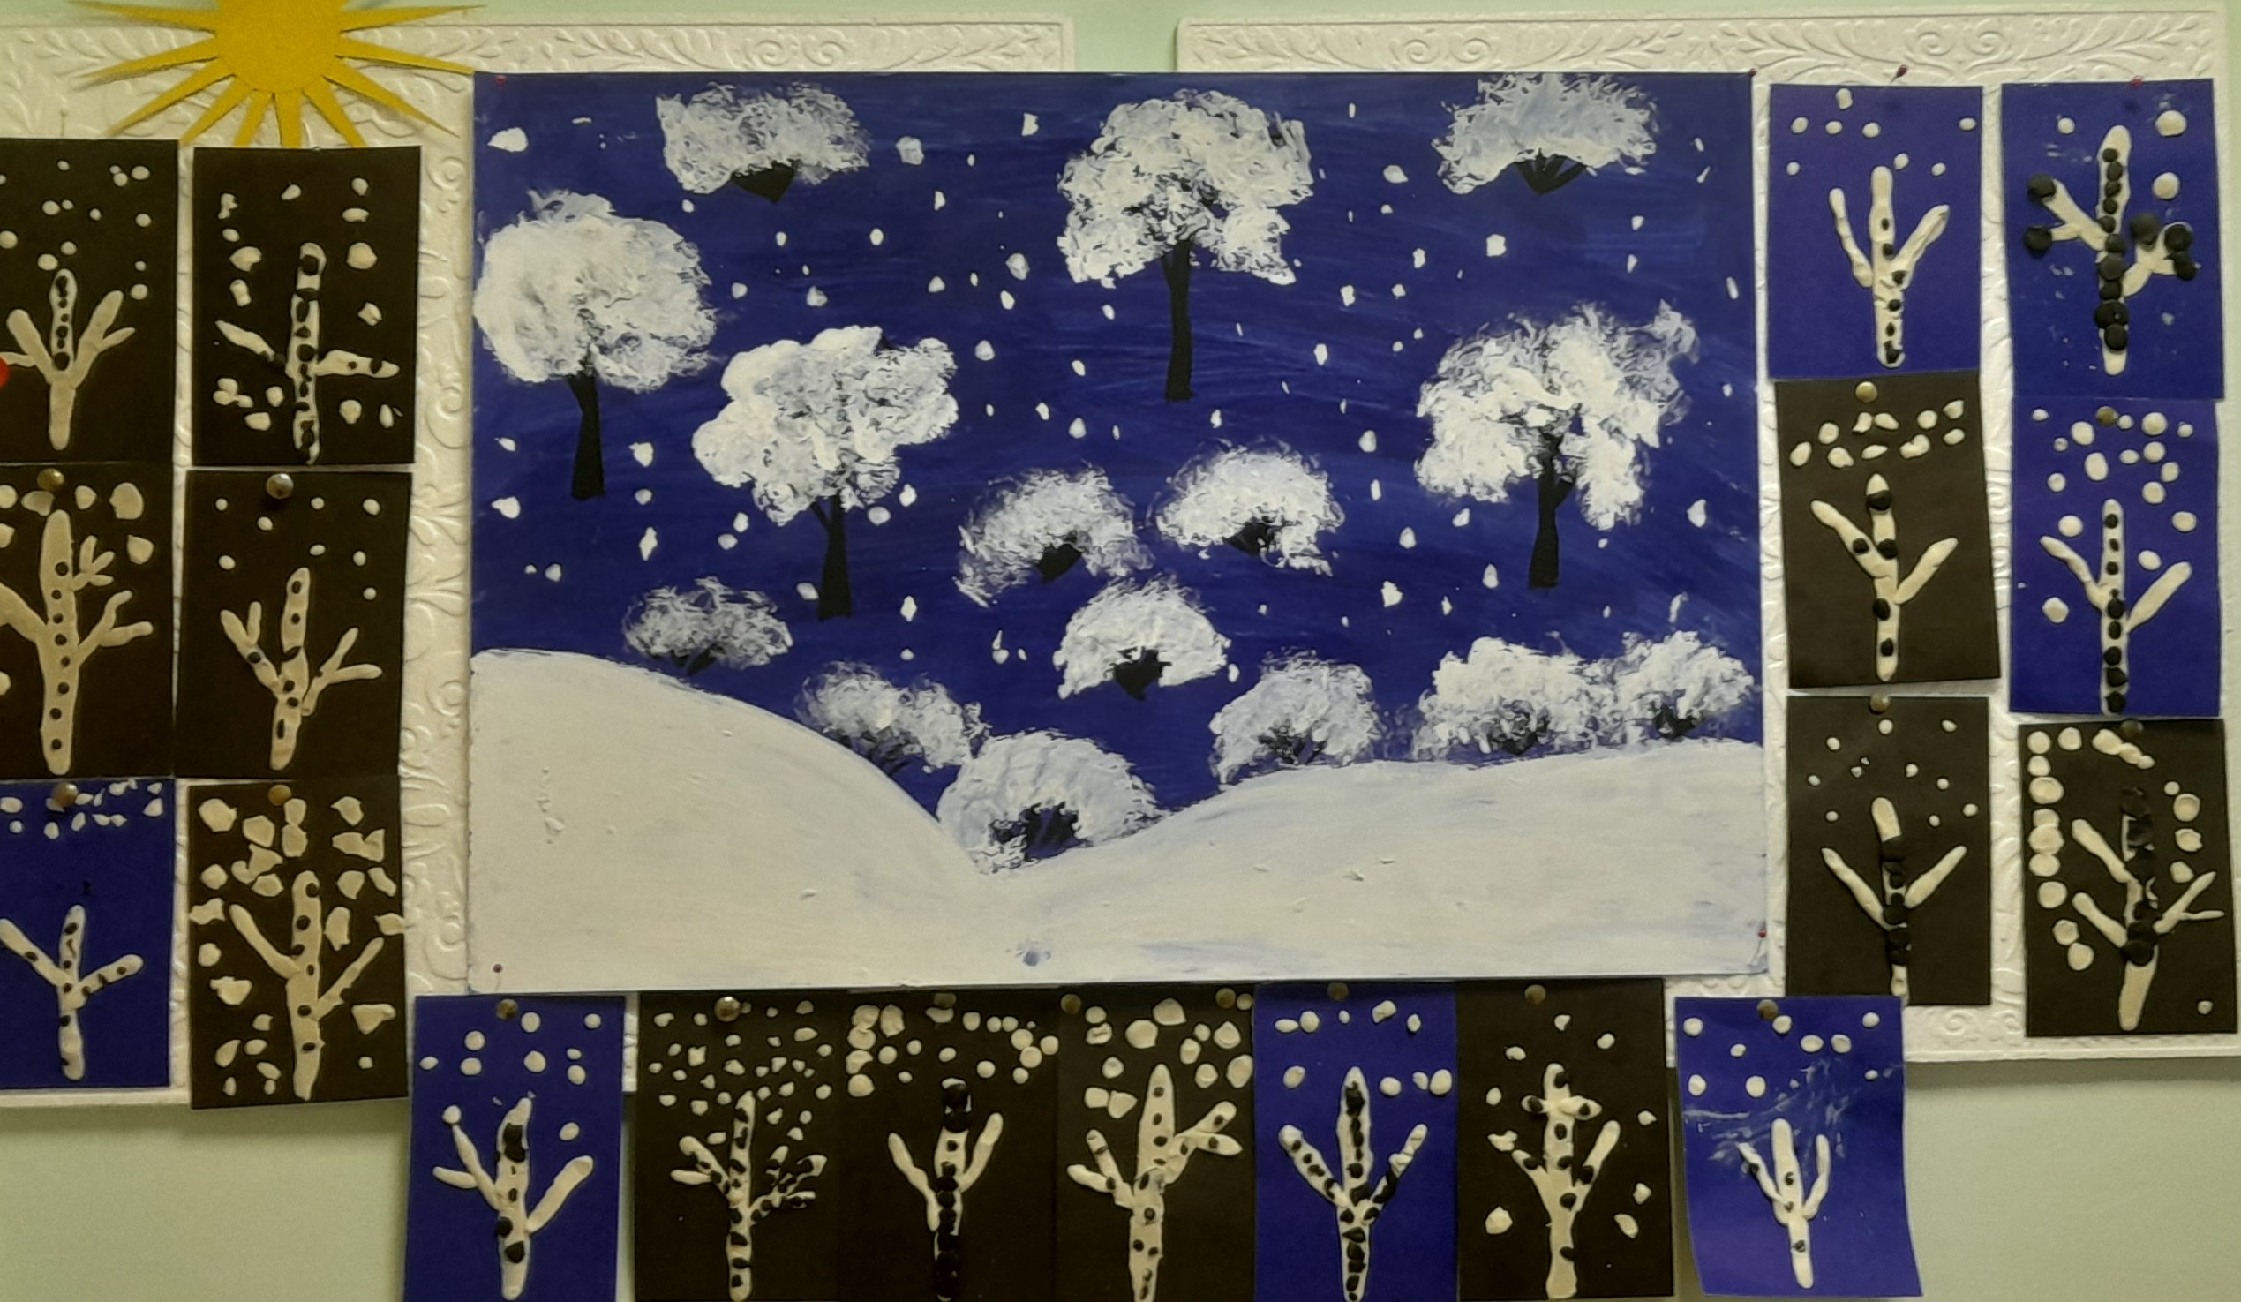
Проекты групп «Зимний лес»

Slide 6
Творческая мастерская « В лесу в зимний период»

Slide 7
Рисование: «Зимний пейзаж»

Slide 8
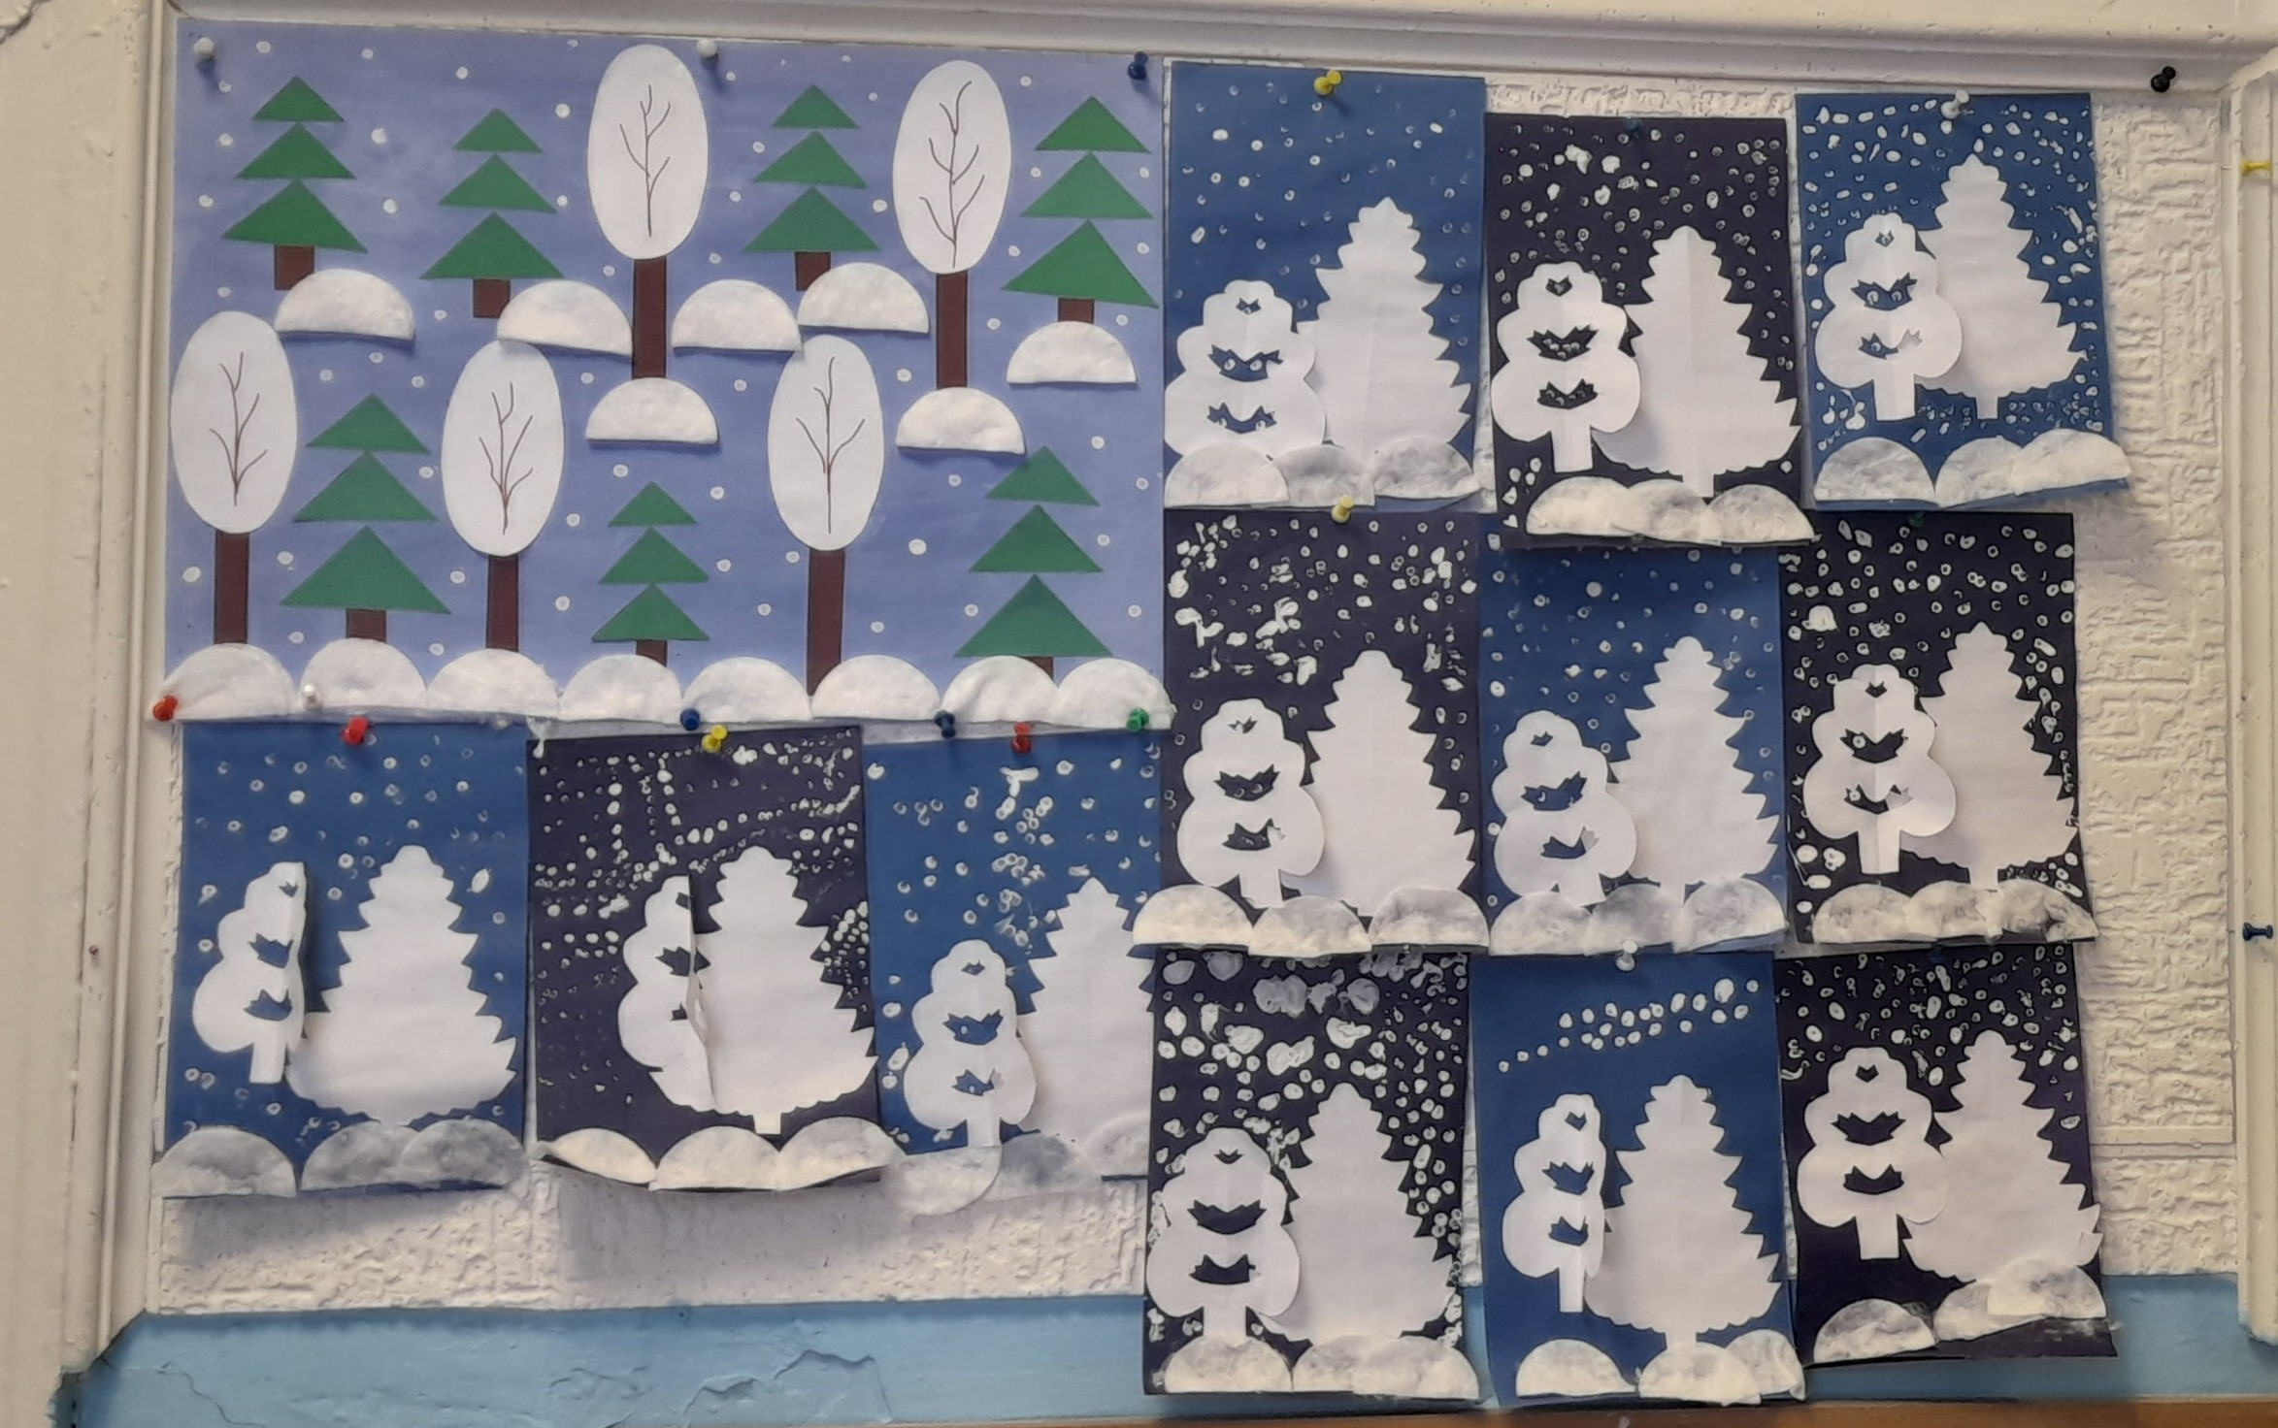
Аппликация

Slide 9
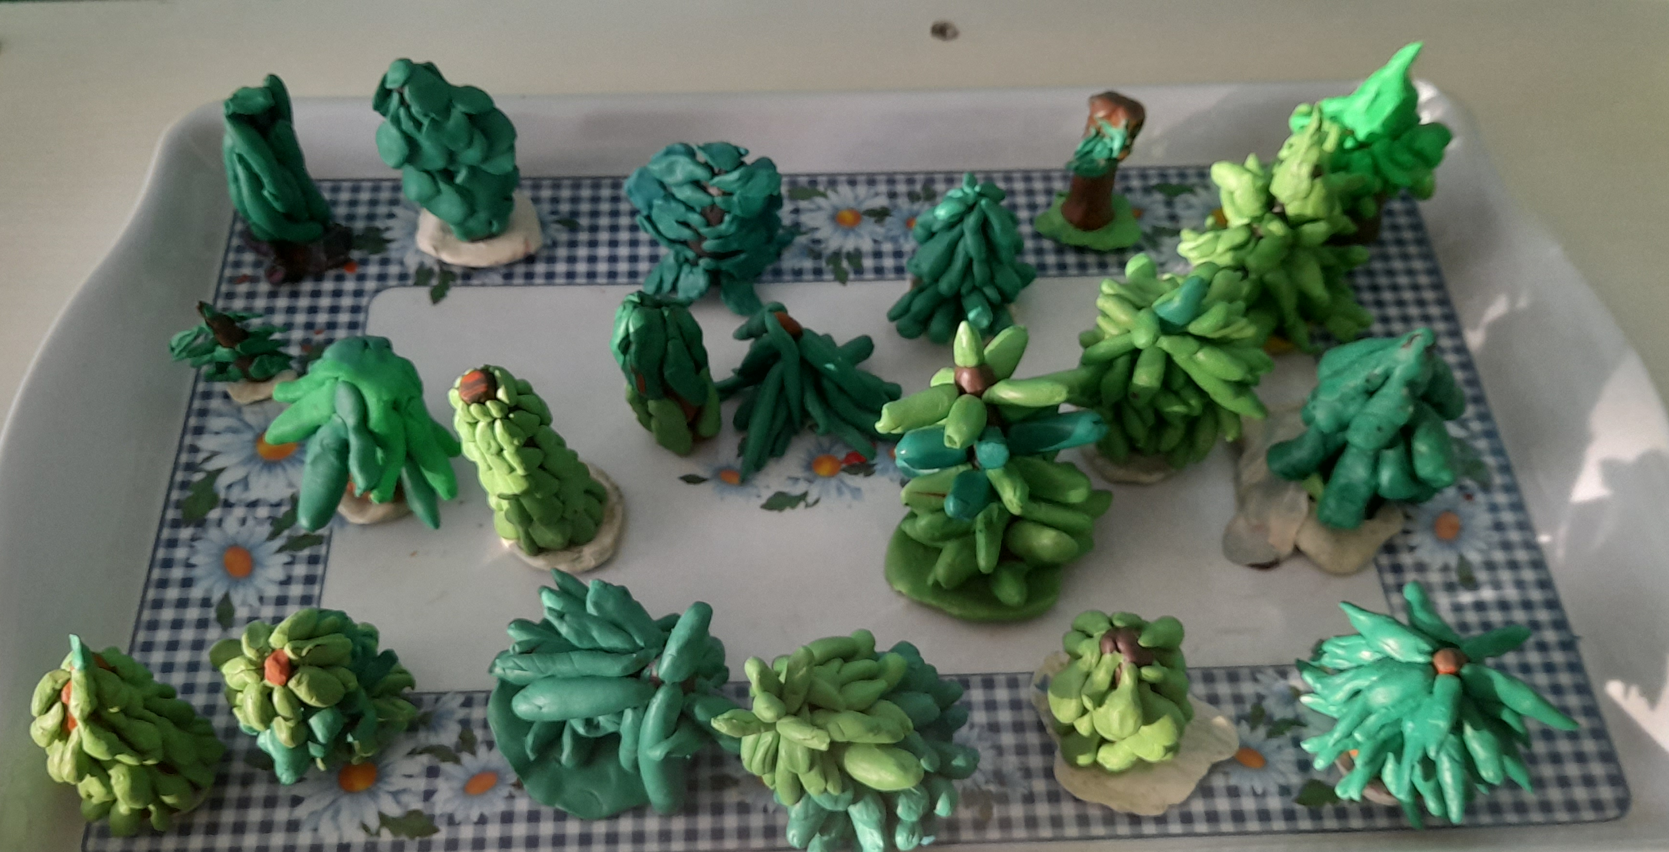
лепка

Slide 10
Результаты целевых ориентиров

